Slide 1
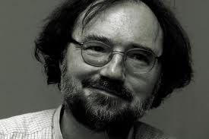
Pesnik Boris A. Novak je v pesmi o besedah, pesnikih in otrocih zapisal, da imajo otroci poseben dar, s katerim poslušajo, čutijo, okušajo in duhajo besede.
kaj je pesnik s tem mislil

Slide 2
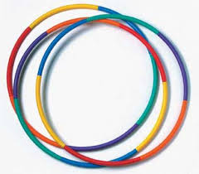
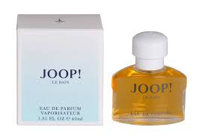
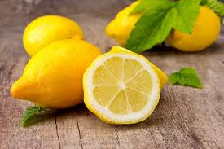
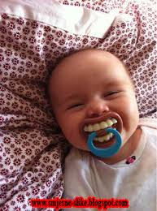
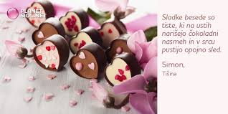
PRI IGRI BESED NAŠTEJTE:
- nenavadne besede.
- kisle besede.
- sladke besede.
- dišeče besede.
- smešne besede.

Slide 3
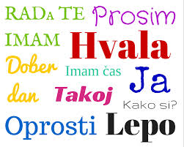
»Otroci imajo radi besede, zato imajo tudi besede rade otroke« je rekel pesnik in pesem Malim so všeč govori prav o tem.

Slide 5
Malim so všeč …

Slide 6
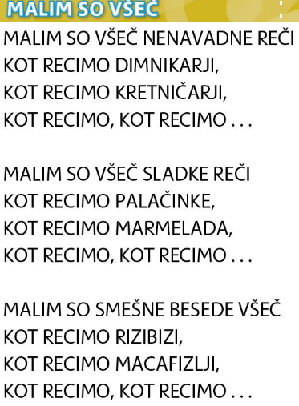
pesem čim bolj doživeto glasno preberi

Slide 7
RAZMISLI
Kakšna je pesem? Je žalostna, vesela, razigrana?
Koliko kitic ima pesem?
Koliko verzov je v vsaki kitici?
S katerimi besedami se začnejo verzi na začetku vsake kitice?
V čem so si podobni ostali trije verzi v vsaki kitici?

Slide 8
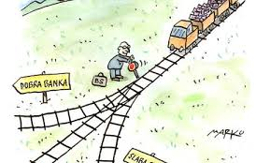
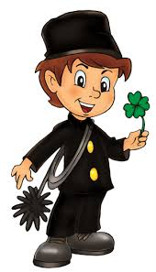
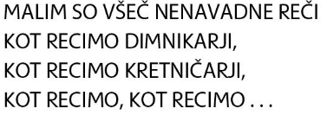
1. kitica
Glasno preberejo prvo kitico.
O čem govori prva kitica?
Katere so še nenavadne reči?

Slide 9
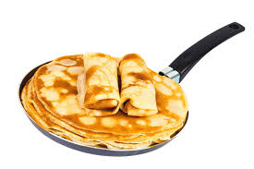
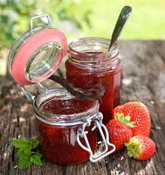
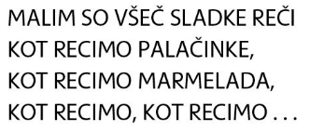
2. kitica
Glasno preberejo drugo kitico.
O čem govori druga kitica?
Katere so še sladke reči?

Slide 10
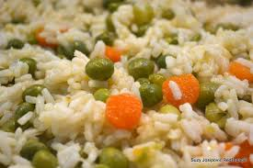
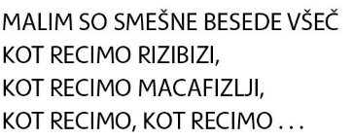
3. KITICA
GLASNO PREBEREJO TRETJO KITICO.
O ČEM GOVORI TRETJA KITICA?
KATERE SO ŠE SMEŠNE BESEDE?

Slide 11
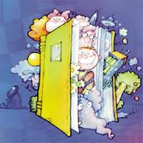
POUSTVARJANJE (V BREZČRTNI ZVEZEK): NALOV: MALIM SO VŠEČ
1. možnost
2. možnost
Nariši dogajanje v pesmi
napiši svojo pesem:
meni so všeč

